Slide 1
第二章 平面向量
2.1平面向量的实际背景及基本概念
2.1.1 向量的物理背景与概念
2.1.2 向量的几何表示

Slide 2
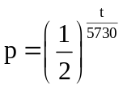
问题提出
1.在物理中，位移与距离是同一个概念吗？为什么？
2.现实世界中有各种各样的量，如年龄、身高、体重、力、速度、面积、体积、温度等，在数学上，为了正确理解、区分这些量，我们引进向量的概念.

Slide 3
向量的物理背景、
概念和几何表示

Slide 4
探究（一）：向量的物理背景与概念
思考1：在物理中，怎样区分作用于同一点的两个力？
力的大小和力的方向
思考2：物体受到的重力、物体在液体中受到的浮力的方向分别如何？受力的大小分别与哪些因素有关？
F
G

Slide 5
思考3：在如图所示的弹簧中，被拉长或压缩的弹簧的弹力方向如何？在弹性限度内，弹力的大小与什么因素有关？
思考4：力既有大小，又有方向，在物理学中称为矢量，你还能指出哪些物理量是矢量吗？

Slide 6
思考5：数学中，把既有大小，又有方向的量叫做向量，把只有大小，没有方向的量称为数量.那么年龄、身高、体重、面积、体积、温度、时间等就是数量

Slide 7
探究（二）：向量的几何表示
思考1：一条小船从A地出发，向西北方向航行15km到达B地，可以用什么方式表示小船的位移？
北
B
东
A

Slide 8
思考2：如何用几何方式表示向量最合适？

Slide 9
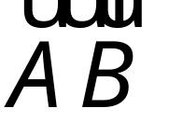
思考3：如图，以A为起点、B为终点的有向线段记作 ，一条有向线段由哪几个基本要素所确定？
B（终点）
A（起点）
起点、长度、方向
思考4：用有向线段 表示向量，向量 的大小和方向是如何反映出来的？

Slide 10
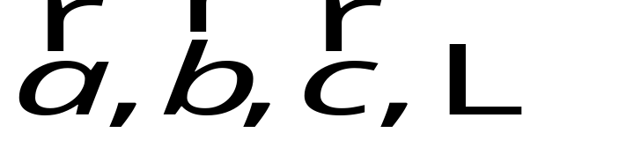
思考5：有向线段 的长度就是指线段AB的长度，也称为向量 的长度或模，它表示向量 的大小，记作| |，两个不同的向量可以比较大小吗？
思考6：如果表示向量的有向线段没有标注起点和终点字母，向量也可以用黑体字母a，b，c，…，或 表示，如图.
此时向量的模怎样表示？
a

Slide 11

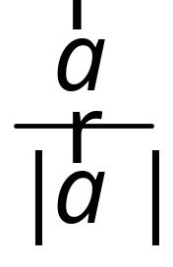
思考7：向量的模可以为0吗？可以为1吗？可以为负数吗？
思考8：模为0的向量叫做零向量，记作 ；模为1个单位的向量叫做单位向量.怎样理解零向量的方向？怎样理解向
量 ？

Slide 12
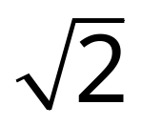
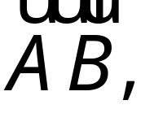
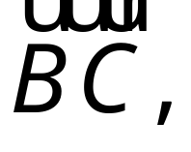
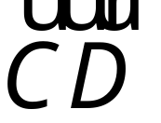
理论迁移
例1 已知飞机从A地按北偏东30°方向飞行2000km到达B地，再从B地按南偏东30°方向飞行2000km到达C地，再从C地按西南方向飞行1000 km到达D地.
（1）画图表示向量 ；
（2）求飞机从A地到达D地的位移所对应的向量的模和方向.
北
B
东
A
C
D

Slide 13
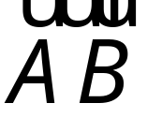
例2 如图，四边形ABCD为正方形，△BCE为等腰直角三角形.以图中各点为起点和终点，写出与向量 模相等的所有向量.
D
C
E
A
B

Slide 14
小结
1.向量是为了表示、刻画既有大小，又有方向的量而产生的，物理中有许多相关背景材料，数学中的向量是物理中矢量的提升和拓展，它有一系列的理论和方法，是沟通代数、几何、三角的一种工具，有着广泛的实际应用.

Slide 15
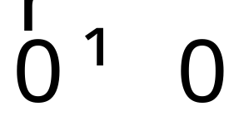
2.由于有向线段具有长度和方向双重特征，所以向量可以用有向线段表示，但向量不是有向线段，二者只是一种对应关系.
3.零向量是一个特殊向量，其模为0，方向是不确定的.引入零向量将为以后的研究带来许多方便，但须注意：
.

Slide 16
探究（一）：相等向量与相反向量
思考1：向量由其模和方向所确定.对于两个向量a、b，就其模等与不等，方向同与不同而言，有哪几种可能情形？
模相等，方向相同；
模相等，方向不相同；
模不相等，方向相同；
模不相等，方向不相同；

Slide 17
思考2：两个向量不能比较大小，只有“相等”与“不相等”的区别，你认为如何规定两个向量相等？
长度相等且方向相同的向量叫做相等向量.
向量a与b相等记作a=b.

Slide 18


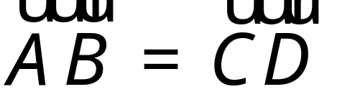
思考3：用有向线段表示非零向量 和 ，如果 ，那么A、B、C、D四点的位置关系有哪几种可能情形？
A
B
C
D
C
D
A
B

Slide 19
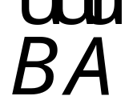
思考4：对于非零向量 和 ，如果 ，通过平移使起点A与C重合，那么终点B与D的位置关系如何？
B
B
A
A
D
C
思考5：非零向量 与 称为相反向量，一般地，如何定义相反向量？
长度相等且方向相反的向量叫做相反向量.

Slide 20
思考6：如果非零向量 与 是相反向量，通过平移使起点A与C重合，那么终点B与D的位置关系如何？
A
A
B
D
B
C

Slide 21
探究（二）：平行向量与共线向量
思考1：如果两个向量所在的直线互相平行或重合，那么这两个向量的方向有什么关系？
方向相同或相反
思考2：方向相同或相反的非零向量叫做平行向量，向量a与b平行记作a//b，那么平行向量所在的直线一定互相平行吗？
思考3：零向量0与向量a平行吗？
规定：零向量与任一向量平行.

Slide 22
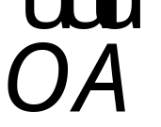
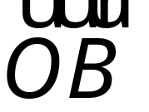
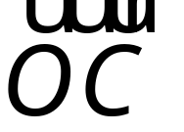
思考4：将向量平移，不会改变其长度和方向.如图，设a、b、c是一组平行向量，任作一条与向量a所在直线平行的直线l，在l上任取一点O，分别作 =a， =b， =c，那么点A、B、C的位置关系如何？
a
b
O
c
l
B
C
A

Slide 23
思考5：上述分析表明，任一组平行向量都可以移动到同一直线上，因此，平行向量也叫做共线向量.如果非零向量 与 是共线向量，那么点A、B、C、D是否一定共线？
思考6：若向量a与b平行（或共线），则向量a与b相等或相反吗？反之，若向量 a与b相等或相反，则向量a与b平行（或共线）吗？

Slide 24
思考7：对于向量a、b、c，若a // b， b // c，那么a // c吗？
思考8：对于向量a、b、c，若a =b， b =c，那么a = c吗？

Slide 25
理论迁移
例1 判断下列命题是否正确：
（1）若两个单位向量共线，则这两个向量相等； （ ）
（2）不相等的两个向量一定不共线； （ ）
×
×

Slide 26
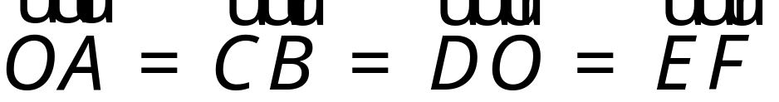

例2 如图，设O为正六边形ABCDEF的中心，分别写出与 、 相等的向量.
B
A
O
C
F
D
E

Slide 27
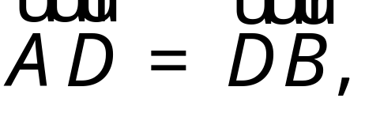
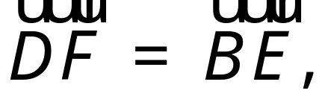
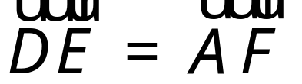
例3 如图，在△ABC中，D、E、F分别是AB、BC、CA边上的点，已知 求证： .
A
D
F
B
C
E

Slide 28
小结
1.相等向量与相反向量是并列概念，平行向量与共线向量是同一概念，相等向量（相反向量）与平行向量是包含概念.
2.任意两个相等的非零向量，都可用同一条有向线段表示，并且与有向线段的起点无关.

Slide 29
3.向量的平行、共线与平面几何中线段的平行、共线是不同的概念，平行向量（共线向量）对应的有向线段既可以平行也可以共线.
4.平行向量不具有传递性，但非零平行向量和相等向量都具有传递性.

